Slide 1
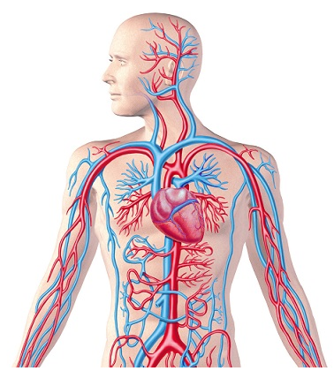
Öğr. Gör. Burak Oğuzhan KARAPINAR
Dolaşım Sistemi
Systema Circulatorium

Slide 2
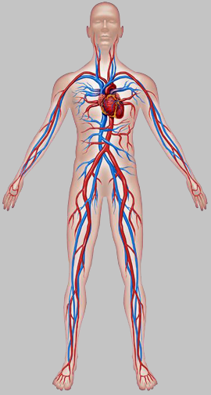
DOLAŞIM SİSTEMİ: Systema circulatorium
Canlılarda dışarıdan alınan besin maddelerini ve oksijeni hücrelere taşımak ve hücrelerde meydana gelen metabolizma artıklarını dışarı atmakla görevli olan organlara (akciğer, böbrek) taşımak, ayrıca endokrin bezlerde üretilen hormonları hedef organlara ulaştırmakla görevli sisteme dolaşım sistemi denir.

Slide 3
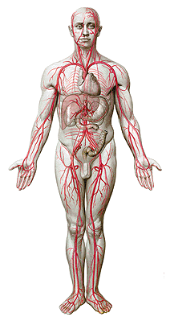
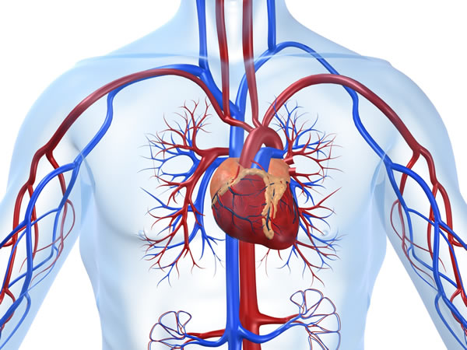
Dolaşım sistemi içerisinde kalp (cor) ve damarlar (arter, ven ve lenf damarları) incelenir. Kalp dolaşım sisteminin temel organı olup oluşturduğu mekanik etki ile kanı bütün vücuda dağıtır. Kalpten çıkan kan arterler içerisinde dağılarak kılcal damarlara (kapillerler) ulaşır. Kılcal damarların duvarları çok ince olduğundan kan ile dokular arasında gaz ve madde alışverişini sağlarlar.

Slide 4
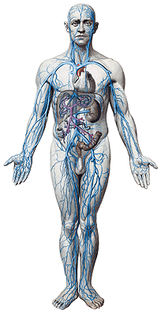
Bünyesindeki besini ve oksijeni dokulara bırakan kan, aynı zamanda dokulardaki artık ürünleri de alarak venöz kılcal damarlara geçer. Bu küçük venler aralarında birleşerek daha büyük venleri oluşturarak kanı kalbe getirirler.

Slide 5
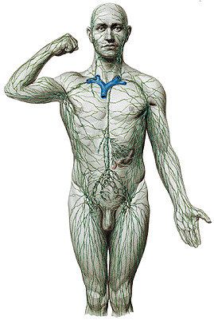
Ancak hücreler arasına geçen doku sıvısının tamamı venöz kapillerler tarafından geri alınamaz. Hücreler arasında kalan bu sıvı ve büyük moleküllü bileşikler bir uçları kapalı olarak başlayan lenf kapillerleri tarafından alınır. Bu küçük lenf damarları aralarında birleşerek daha büyük lenf damarlarını oluşturur. Bunlar yolu boyunca çeşitli lenf düğümlerine uğrayarak ilerler. Sonunda lenf sıvısını kan dolaşımına aktarmak üzere venlere açılırlar.

Slide 6
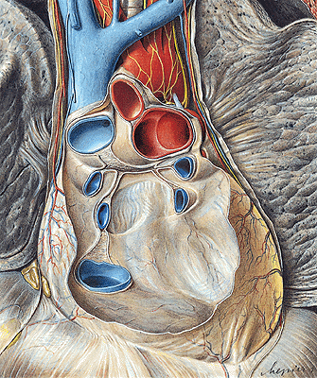
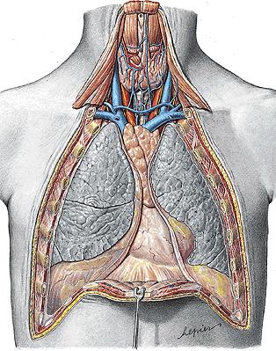
Kalp (Cor)
Dolaşım sisteminin temel organı olan kalp pericardium denilen bir kese içerisinde bulunur. Tabanı yukarıda, tepesi aşağıda koni şeklinde bir organdır. Pericardium’un sağında ve solunda akciğerler, önünde sternum ve 3.-6. kıkırdak kaburgalar, altında diaphragma, arkasında ise oesophagus, aorta thoracica ve n. vagus bulunur.
akciğer
pericardium
akciğer
diaphragma
pericardium

Slide 7
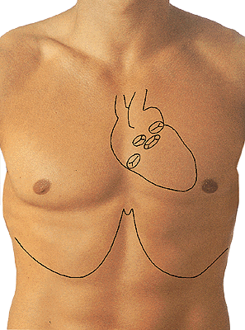
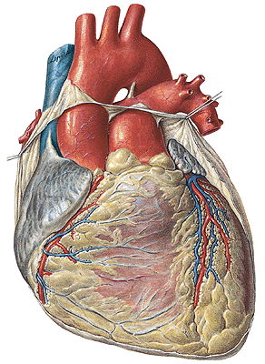
Kalbin 2/3’ü orta hattın solunda, 1/3’ü orta hattın sağında yerleşmiştir. Kalp ortalama olarak 12cm boyunda, 9cm genişliğinde ve 6cm kalınlığındadır. Ortalama ağırlığı erkeklerde 300gr, kadınlarda 250gr, hacmi ise 500-700cc kadardır.

Slide 8
Kalbin dış yüzü: Kalbin tepesine apex cordis denir. Burası sol meme başının altında (5. intercostal aralıkta orta hattan 8-10 cm dışta) bulunur. Kalbin tabanına basis cordis denir. Arkaya, sağa ve yukarı doğru bakar. Kalbin ön yüzüne facies sternocostalis, diaphragma ile komşu olan yüzüne (alt yüz) facies diaphragmatica denir.
basis cordis
facies diaphragmatica
apex cordis
facies sternocostalis

Slide 9
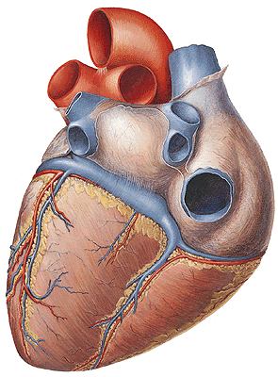
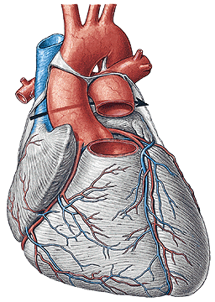
Dıştan baktığımızda ventirküllerle atriumlar arasında gözlenen oluğa sulcus coronarius denir. Sulcus coronarius’tan kalbin tepesine doğru seyreden ve iki ventrikül arasında bulunan öndeki oluğa sulcus interventricularis anterior, alttaki oluğa ise sulcus interventricularis posterior denir.
sulcus interventricularis
posterior
sulcus coronarius
sulcus interventricularis
anterior

Slide 10
Kalp boşlukları: Kalp 4 boşluktan ibarettir. Bunların tepeye yakın olanlarına ventrikül (ventriculus dexter ve ventriculus sinister) denir.
ventriculus sinister
ventriculus dexter

Slide 11
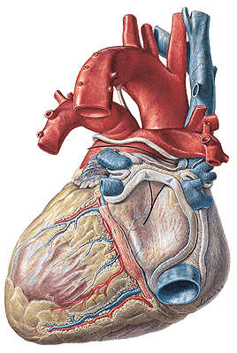
Tabana yakın olanlarına atrium (atrium dextrum ve atrium sinistrum) denir.
atrium sinistrum
atrium dextrum

Slide 12
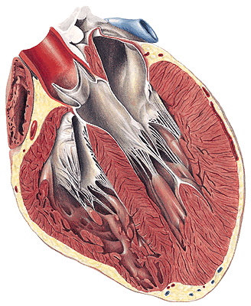
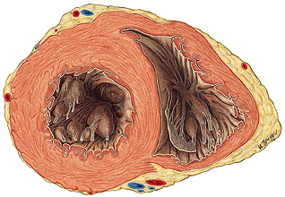
İki ventrikülü birbirinden ayıran bölmeye septum interventriculare denir.
septum interventriculare

Slide 13
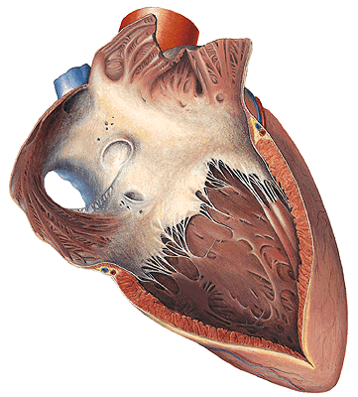
İki atriumu birbirinden ayıran bölmeye septum interatriale denir.
septum interatriale

Slide 14
Atriumların öne doğru yaptıkları cep şeklindeki çıkıntılara auricula (auricula dextra ve auricula sinistra) denir.
auricula sinistra
auricula dextra

Slide 15
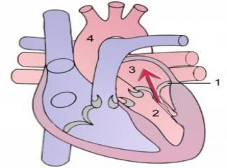
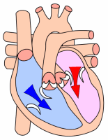
Kalbin sağ atriumu ile sağ ventrikülüne birlikte sağ kalp denir ve içerisinde devamlı kirli kan bulunur. Sol atrium ile sol ventriküle birlikte sol kalp denir ve içerisinde devamlı temiz kan bulunur.
sağ
sol
sol
kalp
sağ
kalp
kalp
kalp

Slide 16
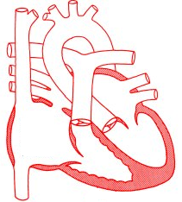
Doğum öncesi sağ atrium ile sol atrium arasında kan geçişini sağlayan foramen ovale adında bir delik bulunur. Burası doğumdan sonra kapanarak sağ kalp ile sol kalp arasında kan geçişi engellenir.
foramen ovale

Slide 17
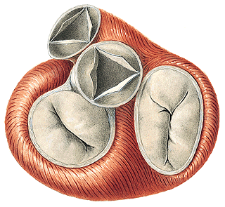
Sağ atrium ile sağ ventrikül arasında ostium atrioventriculare dextrum denilen bir delik bulunur. Bu delikte valva atrioventriculare dextra (triküspit kapak) denilen üç parçalı bir kapak bulunur.
valva atrioventriculare dextra

Slide 18
Sol atrium ile sol ventrikül arasında ostium atrioventriculare sinistrum denilen bir delik bulunur. Bu delikte valva atrioventriculare sinistra (biküspit kapak: mitral kapak) denilen iki parçalı bir kapak bulunur. Bu kapaklar atriumlardan ventriküllere geçen kanın atriumlara geri dönmesini engeller.
valva atrioventriculare sinistra

Slide 19
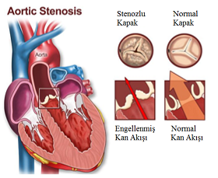
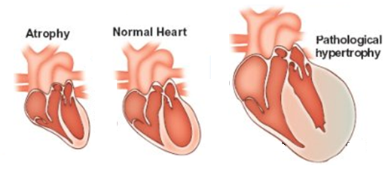
Kalp kapaklarında meydana gelen daralmaya stenoz denir. Kapaklarında stenoz olan bir kalp kanı vücuda gönderebilmek için daha çok çalışır ve bu durumda kalp kasında büyüme (hipertofi) meydana gelir.

Slide 20
Kalbe giren ve kalpten çıkan damarlar: Kalpten kan götüren damarlara arter, kalbe kan getiren damarlara ven denir. Sağ atriuma; baş, boyun, üst tarafın ve göğsün kirli kanını toplayan v. cava superior, karın ve alt tarafın kirli kanını toplayan v. cava inferior ve kalbin kirli kanını toplayan sinus coronarius açılır.
v. cava superior
v. cava inferior
sinus coronarius

Slide 21
Sağ ventrikülden akciğerlere kirli kan götüren truncus pulmonalis çıkar. Sol atriuma akciğerlerden temiz kan getiren 4 adet v. pulmonalis açılır. Sol ventrikülden tüm vücuda temiz kan dağıtan aorta çıkar.
truncus pulmonalis
vv. pulmonales
aorta

Slide 22
Aorta’nın ve truncus pulmonalis’in ağzında kanın kalbe geri dönmesini engelleyen kapaklar bulunur. Aorta’nın ağzındaki kapağa valva aortae, truncus pulmonalis’in ağzındaki kapağa valva trunci pulmonalis denir. Bu kapakların her ikisi de üçer adet semilunar kapakçık ihtiva eder.
valva trunci
pulmonalis
valva aortae

Slide 23
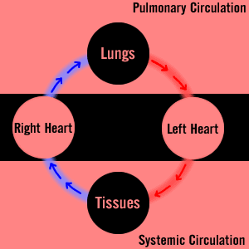
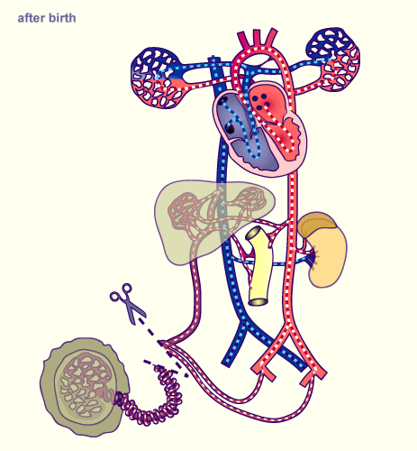
Küçük ve büyük dolaşım: Sağ ventrikülden çıkan truncus pulmonalis aracılığı ile kirli kanın akciğerlere gidip orada temizlendikten sonra v. pulmonalisler aracılığı ile sol atriuma gelmesine küçük dolaşım denir. Sol ventrikülden çıkan aorta ile temiz kanın tüm vücuda dağıldıktan sonra venler aracılığı ile kirli kan olarak tekrar sağ atriuma dönmesine büyük dolaşım denir.

Slide 24
Kalbin yapısı: Kalp duvarı içten dışa doğru üç tabakadan (endocardium, myocardium ve epicardium) oluşur.
Endocardium: Kalp boşluklarının iç yüzünü döşeyen ve kalp kapakçıklarını oluşturan ince, düz ve parlak bir zardır.
endocardium
epicardium
myocardium

Slide 25
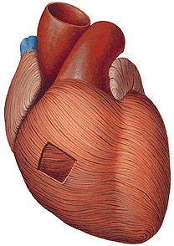
Myocardium: Kalbin en kalın tabakası olup kalp duvarının orta katını oluşturur. Kalp kası yapı itibariyle çizgili kasa, ancak çalışması bakımından düz kasa benzer. Sol ventriküldeki kas tabakası sağ ventrikülden daha kalındır. Çünkü sağ ventrikül kanı akciğerlere gönderirken, sol ventrikül kanı tüm vücuda dağıtır.

Slide 26
Epicardium: Pericardium serozumun kalbin üzerini örten yaprağıdır.
Pericardium: Kalp ve büyük damarların başlangıç kısımlarını saran iki tabakalı bir kesedir. Dış tabakasına pericardium fibrosum, iç tabakasına pericardium serosum denir. Dış tabaka kalın ve sağlam liflerden oluşur. Tabanı diaphragma üzerine oturur ve onunla kaynaşır. İç tabaka ise ince ve seröz bir zardan ibarettir. Bu zar lamina visceralis ve lamina parietalis olmak üzere iki tabakadan oluşur. Lamina visceralis kalbin üzerini örter ve epicardium adını alır. Lamina parietalis ise fibröz perikardın iç yüzünü örter.
pericardium
epicardium

Slide 27
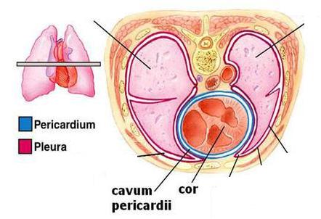
Lamina visceralis ve lamina parietalis arasında meydana gelen boşluğa cavitas pericardiaca denir. Bu boşlukta bulunan sıvıya liquor pericardii denir.

Slide 28
Kalbin beslenmesi: Kalp aortun başlangıç kısmından çıkan koroner arterler (a. coronaria dextra ve a. coronaria sinistra) tarafından beslenir.
a. coronaria dextra
a. coronaria sinistra

Slide 29
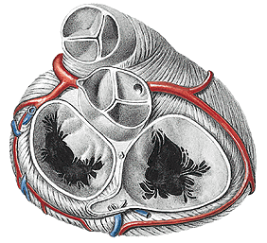
A. coronaria dextra: Aortun başlangıç kısmından doğar. Truncus pulmonalis ve auricula dextra arasında sulcus coronarius içerisinde sağa doğru ilerleyerek sulcus interventricularis posterior’a gelir. Bu olukta r. interventricularis posterior olarak kalbin tepesine kadar uzanır.
a. coronaria dextra
r. interventricularis posterior

Slide 30
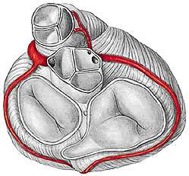
A. coronaria sinistra: Aortun başlangıç kısmından doğar ve sağ koroner arterden daha büyüktür. Auricula sinistra’nın altında biraz ilerler ve iki ana dala (r. interventricularis anterior ve r. circumflexus) ayrılır. R. interventricularis anterior, sulcus interventricularis anterior içerisinde kalbin tepesine kadar ilerler. R. circumflexus, sulcus coranarius’un sol yarısında sulcus interventricularis posterior’un başlangıcına kadar uzanır. Çeşitli dallar vererek sol atriumu ve sol ventrikülü besler.
r. interventricularis anterior
r. circumflexus

Slide 31
Kalbin venleri: Kalbin kirli kanını toplayan venlere koroner venler denir. Bu venlerin büyük kısmı sinus coronarius aracılığı ile atrium dextrum’a açılır ve kalbin kirli kanının %60’ını sağ atriuma taşır. Az bir kısmı doğrudan kalp boşluklarına açılır. Bu venlere vv. cardiacae minimae denilir. Sinus coronarius sulcus coronarius içerisinde yerleşmiş 2.5cm boyunda geniş bir vendir.
sinus coronarius

Slide 32
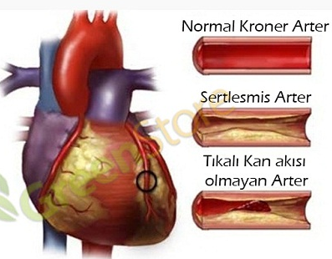
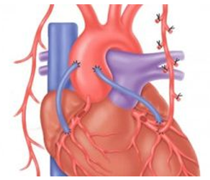
Ana koroner damarlarda meydana gelebilecek tam bir tıkanma (trombus vb) ani ölüm sebebi olabilir. Daralmanın yavaş geliştiği koroner atherosklerolarda kollateral (ilave) damar oluşumu meydana gelir. Bu durumda kalbin ani nekrozu önlenmiş olur. Ancak bu durumda da yeterince oksijen tam olarak temin edilemediğinden hastada göğüs ağrısı (Angina pectoris) görülebilir.

Slide 33
Atardamarlar (Arteriae)
Kalpten kanı alıp vücuda dağıtan damarlara arter denir. Kalpten iki büyük arter çıkar. Sağ ventrikülden çıkan ve küçük dolaşımla ilgili olan artere truncus pulmonalis, sol ventrikülden çıkan ve büyük dolaşımla ilgili olan artere aorta denir.
truncus pulmonalis
aorta

Slide 34
Truncus pulmonalis: Sağ ventrikülün tabanından çıkan bu arter akciğerlere kirli kan taşır. Ventrikül tabanından çıktıktan sonra yukarı doğru uzanarak arcus aortae’nın altına kadar gelir ve burada a. pulmonalis dextra ve a. pulmonalis sinistra olarak iki dala ayrılır. A. pulmonalis dextra sağ akciğere, a. pulmonalis sinistra ise sol akciğere doğru yönelir. Her iki arter hilum pulmonis’ten akciğerlere girer.
a. pulmonalis dextra
a. pulmonalis sinistra
truncus pulmonalis

Slide 35
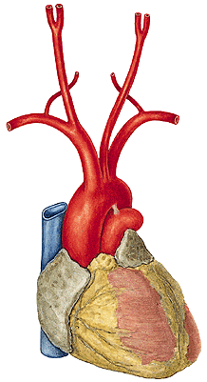
Aorta: Vücudun en büyük atardamarıdır. Sol ventrikülün tabanından başlar. Önce yukarı doğru uzanır. Perikart boşluğundan çıktıktan sonra arkaya doğru kıvrılarak bir kavis yapar ve omurganın sol tarafında olarak aşağıya doğru yönelir.
aorta

Slide 36
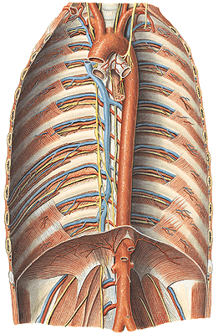
Diaphragma’daki kendine ait delikten (hiatus aorticus) geçerek karın boşluğuna girer ve L₄ omuru seviyesine kadar iner. Burada a. iliaca communis dextra ve a. iliaca communis sinistra adında iki uç dalına ayrılarak sonlanır.
hiatus aorticus
a. iliaca communis dextra
a. iliaca communis sinistra

Slide 37
Aorta bulunduğu bölgelere göre pars ascendens aortae, arcus aortae ve pars descendens aortae olarak üç kısımda incelenir.
Pars ascendens aortae: Aortun başlangıç kısmı olup perikard içerisinde bulunur. Başlangıç deliğine ostium aortae denir. Yaklaşık 5cm uzunluğundadır. Perikard kesesini terk ettikten sonra arcus aortae olarak devam eder. Pars ascendens aortae’nın başlangıç kısmından kalbi besleyen koroner arterler çıkar.
pars ascendens aortae
arcus aortae
ostium aortae

Slide 38
Arcus aortae: Ascendens aortun devamı şeklinde başlayıp sola ve arkaya doğru bir kavis yapar. Th₄ omurunun alt kenarında aorta descendens ile devam eder. Arcus aortae’dan baş, boyun ve üst tarafın beslenmesini sağlayan üç adet arter (truncus brachiocephalicus, a. carotis communis sinistra ve a. subclavia sinistra) çıkar.
truncus brachiocephalicus
a. subclavia sinistra
a. carotis
communis sinistra

Slide 39
Truncus brachiocephalicus: Arcus aortae’dan çıkan ilk ve en kalın dal olup 2-3cm uzunluğundadır. İki dala (a. carotis communis dextra ve a. subclavia dextra) ayrılır.
a. carotis communis dextra
a. subclavia dextra
truncus brachiocephalicus

Slide 40
Baş ve boyunun arterleri: Baş ve boyun a. carotis communis’ler tarafından beslenir.
A. corotis communis: A. carotis communis sağ tarafta truncus brachiocephalicus’tan, sol tarafta direkt olarak arcus aortae’dan doğar.
a. carotis communis dextra
a. carotis communis sinistra

Slide 41
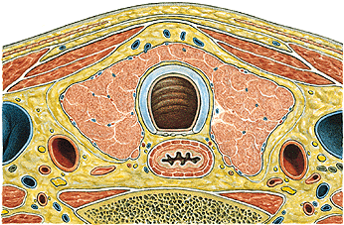
Her iki arter boynun yan tarafında yukarı doğru thyroid kıkırdağın üst kenarına kadar yükselir. Bu seyri esnasında v. jugularis interna arterin dış tarafında bulunur. Arter ve venin arasında ve arka planda n. vagus yer alır. Bu üç oluşum ortak bir kılıf ile (vagina carotica) sarılır. Bu yapıya boyun damar sinir paketi de denilir.
v. jugularis interna
n. vagus
a. carotis communis

Slide 42
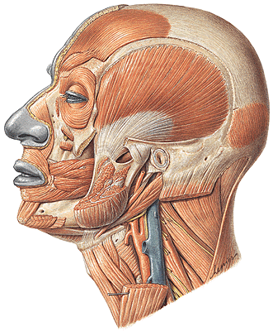
A. carotis communis bu seyri esnasında dal vermez. A. carotis communis thyroid kıkırdağın üst kenarı seviyesinde iki uç dala (a. carotis externa ve a. carotis interna) ayrılır.
a. carotis interna
a. carotis externa

Slide 43
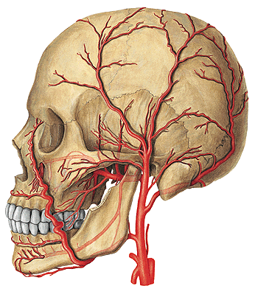
A. carotis externa: Yüz, kafa derisi ve beyin zarlarının (dura mater) beslenmesini sağlar. Thyroid kıkırdağın üst kenarından başlayan bu arter yukarı doğru uzanarak mandibula’nın arkasına gelir ve burada (parotis bezinin içinde) iki uç dalına (a. maxillaris ve a. temporalis superficialis) ayrılır. Bu arter uç dalları ile birlikte toplam 8 dal verir.
1-A. thyroidea superior 2-A. pharyngea ascendens
3-A. lingualis 4-A. Facialis
5-A. occipitalis 6-A. auricularis posterior
7-A. temporalis superficialis 8-A. maxillaris
a. maxillaris
a. temporalis superficialis

Slide 44
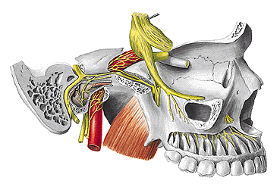
A. carotis interna: Thyroid kıkırdağın üst kenarı hizasında a. carotis communis’ten ayrılır. Yukarı doğru çıkarak kafatasının tabanına gelir. Burada canalis caroticus’a girer.
a. carotis interna

Slide 45
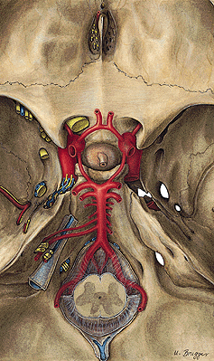
Kanal içerisinde bir dirsek yaparak içe doğru yönelir ve fossa cranii media’ya girer. Burada a. cerebri anterior ve a. cerebri media adında iki uç dala ayrılır. Bu arter aynı tarafın beyin yarım küresinin büyük kısmını, hipofiz bezini, gözü, burnun bir kısmını ve alnın ön kısmını besler. Bu arterden çıkan önemli dallar şunlardır.
a. cerebri anterior
a. cerebri media

Slide 46
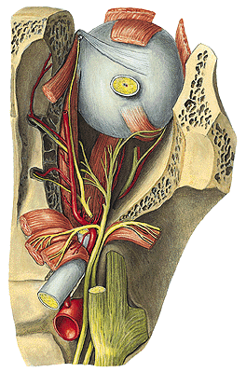
1-A. caroticotympanicae: Orta kulak boşluğuna gider.
2- A. ophtalmica: Göz ve yardımcı oluşumlarını besler.
a. ophtalmica

Slide 47
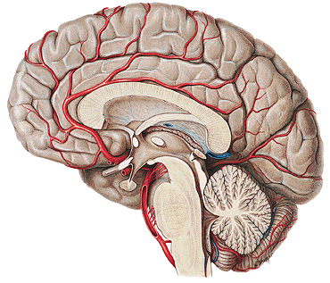
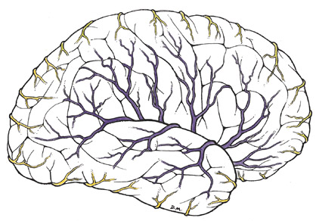
3-A. cerebri anterior: Beynin (occipital lob hariç) iç yüzünü ve dış yüzde fissura longitudinalis cerebri’ye yakın olan 1cm’lik alanı besler.
a. cerebri anterior

Slide 48
4-A. cerebri media: Beyin yarım kürelerinin dış yüzünü besler.
a. cerebri media

Slide 49
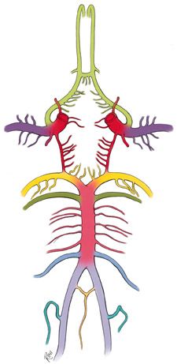
Circulus arteriosus cerebri (Willis poligonu): Beyni besleyen a. carotis interna ve a. vertebralis’lerin dalları arasında beyin tabanında oluşan damar halkasına denir.
Bu poligonu a. cerebri anterior, a. communicans anterior, a. cerebri posterior, a. communicans posterior ve a. carotis interna meydana getirir.
Willis poligonu sayesinde beynin eşit miktarda kanlanması ve ve bir tıkanıklık anında açık olan diğer damarlardan kanın ulaşması sağlanır.
a. cerebri anterior
mommunicans
anterior
a. carotis interna
communicans
posterior
a. cerebri posterior

Slide 50
A. subclavia: A. subclavia dextra, truncus brachiocephalicus’tan doğarken a. subclavia sinistra direkt olarak arcus aortae’dan doğar. A. subclavia önce yukarı doğru yükselir, daha sonra dışa doğru dönerek skalen kasların arasından geçer ve birinci kaburganın dış kenarına gelir.
a. subclavia sinistra
a. subclavia dextra

Slide 51
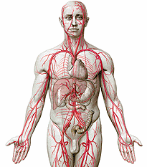
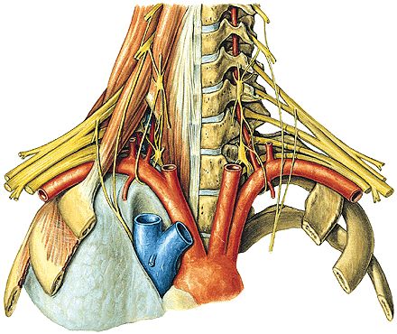
Birinci kaburga ve clavicula’nın arasından geçtikten sonra adı a. axillaris olur. Bu arter koltuk altında birçok dal vererek ilerler ve m. teres major’un alt kenarını geçtikten sonra adı a. brachialis olur.
a. subclavia
a. brachialis

Slide 52
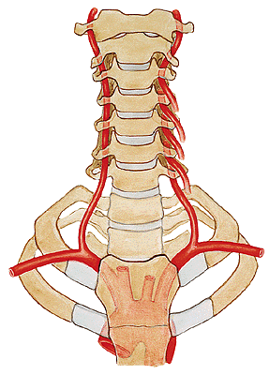
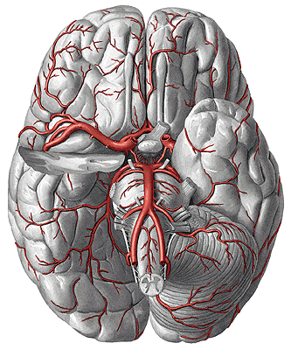
A. subclavia’dan dalları şunlardır.
1-A. vertebralis: A. subclavia’nın ilk ve en kalın dalıdır. Her iki tarafın a. vertebralis’i foramen magnum’dan geçerek kafatasına girer. Sağ ve sol iki a. vertebralis birleşerek a. basilaris’i oluşturur. A. vertebralis’ten çıkan dallar; ense kaslarının, medulla spinalis’in, beyin zarlarının, beyinciğin ve dördüncü karıncığın beslenmesine katkıda bulunur.
a. basilaris
a. vertebralis

Slide 53
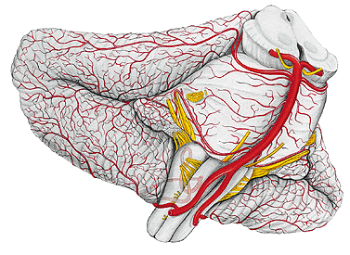
A. basilaris: A. vertebralis’lerin birleşmesi ile oluşan bu arter pons’un ön yüzündeki sulcus basilaris içerisinde ilerler ve pons’un üst kenarına geldiğinde uç dalları olan sağ ve sol a. cerebri posterior’ları vererek sonlanır. Bu arterden çıkan dallar, iç kulağın, pons’un, beyinciğin ve beynin arka kısmının beslenmesini sağlar.
a. cerebri posterior
a. basilaris

Slide 54
A. cerebri posterior: A. basilaris’in uç dalıdır. Beynin temporal ve oksipital lobları ile thalamus’un ve mesencephalon’un beslenmesine katılır.
a. cerebri posterior
a. basilaris

Slide 55
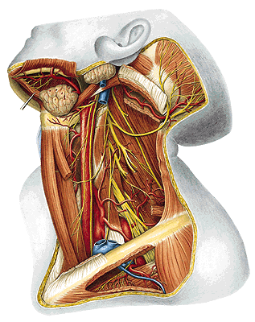
2-Truncus thyrocervicalis: Thyroid bezini, larinksi, boyun ön ve yan kısımlarını ve omuzu besleyen dallar verir.
truncus thyrocervicalis

Slide 56
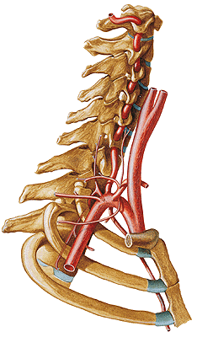
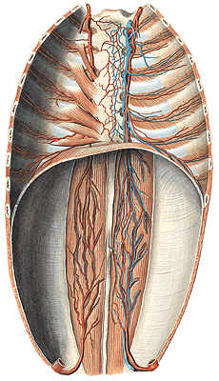
3-A. thoracica interna: Bu arterden ayrılan dallar mediastinum, thymus, göğüs ön duvarı ve karın ön duvarının üst kısmının beslenmesine katılır.
a. thoracica interna

Slide 57
4-Truncus costocervicalis: Bu arterden çıkan dallar boynun ve ilk iki intercostal aralığın beslenmesine katılır.
t. runcus costocervicalis

Slide 58
A. axillaris: A. subclavia, clavicula ve birinci kaburga arasından geçtikten sonra a. axillaris adını alır. Bu arter fossa axillaris içerisinde dal vererek ilerler, m. teres major’un alt kenarını geçtikten sonra adı a. brachialis olur ve kolda ilerler. A. axillaris verdiği dallar ile koltuk altını, çevre kasları, memenin dış kısmını besler.
a. axillaris

Slide 59
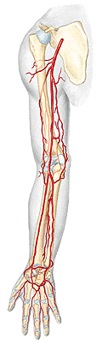
A. brachialis: A. axillaris m. teres major’un alt kenarını geçtikten sonra a. brachialis ismini alır. Bu arter 5mm çapında 25cm boyundadır.
Kolun iç tarafında seyrederek fossa cubiti’ye kadar ilerler ve burada a. radialis ve a. ulnaris adında iki uç dalına ayrılır. Bütün seyri boyunca önce humerus’un iç tarafında sonra önündedir.
Kol anatomik pozisyonda iken clavicula’nın ortasını fossa cubitalis’in ortasına bileştiren çizgi bu arterin koldaki seyrini ortaya koyar.
a. brachialis
a. radialis
a. ulnaris

Slide 60

Bu arterden (a. brachialis) tansiyon ölçülür.

Slide 61

Ön kolda a. radialis’in arkasında kaslar bulunur. Sadece el bileği yakınında doğrudan radius’un üzerinde yer alır. Bu nedenle burada a. radialis parmakla kemik arasına sıkıştırıldığında nabız alınır.

